Slide 1
Computação Gráfica
Aula 20: Programmable Shaders

Slide 2
Ray Casting, Ray Marching, Ray Tracing
Ray Casting: Uma forma simples de lançamento de raios. Essa técnica define o um único raio que detecta interseções com objetos. Essa técnica é usada muitas vezes para interações de raios com objetos.
Ray Marching: Um método de projeção de raios que usa SDFs (Signed Distance Fields) e rastreia objetos marchando em direção a eles.
Ray Tracing: uma versão mais sofisticada de ray casting que dispara vários raios, calcula interseções e e cria recursivamente novos raios a cada reflexão.
Path Tracing: um tipo de algoritmo de rastreamento de raios que dispara diversos raios por pixel em vez de apenas um. Os raios são disparados em direções aleatórias usando o método Monte Carlo.

Slide 3
Shaders
Linguagens para shaders mais populares são:
OpenGL Shading Language (GLSL)
High-Level Shading Language (HLSL)

Slide 4
Introdução a Shaders (GLSL)
Um típico Shader tem a seguinte estrutura:
#version numero_da_versão
in type nome_da_variável_de_entrada;
in type nome_da_variável_de_entrada;
out type nome_da_variável_de_saída;
uniform type nome_do_uniform;
void main() { // processa as entrada(s) e faz algo gráfico
...
// pega as coisas processadas e coloca em variáveis de saída
out_variable_name = weird_stuff_we_processed;
}
Referência: https://learnopengl.com/

Slide 5
Tipos de Dados (GLSL)
Os tipos básicos de variáveis são:
int, float, double, uint e bool
Vetores podem ter 2, 3 ou 4 compomentes:
vecn: o vetor padrão com n floats.
bvecn: um vetor com n booleanos.
ivecn: um vetor com n inteiros.
uvecn: um vetor com n inteiros sem sinal.
dvecn: um vetor com n doubles.
Você consegue acessar os valores dos vetores com as extensões: .x .y .z .w, ou também com rgba, ou stqp
Referência: https://learnopengl.com/

Slide 6
Exemplo com Vetores
Um recurso interessante é o swizzling, onde você pode combinar e misturar os valores do vetor, por exemplo:
Na construção de vetores, várias formas de combinação também são viáveis, por exemplo:
vec2 someVec;
vec4 differentVec = someVec.xyxx;
vec3 anotherVec = differentVec.zyw;
vec4 otherVec = someVec.xxxx + anotherVec.yxzy;
vec2 vect = vec2(0.5, 0.7);
vec4 result = vec4(vect, 0.0, 0.0);
vec4 otherResult = vec4(result.xyz, 1.0);
Referência: https://learnopengl.com/

Slide 7
Uniforms
Uniforms são valores globais que podem ser acessados em qualquer shader do pipeline gráfico. Contudo você tem de declarar ele antes de usar.
#version 330 core
layout (location = 0) in vec3 position;
layout (location = 1) in vec3 normal;
out vec3 bNormal;
uniform mat4 model;
uniform mat4 view;
uniform mat4 projection;
void main() {
// Invertendo a transformação para normal
bNormal = mat3(transpose(inverse(model))) * normal;
// Aplicando trasnsformações em cada vértice
gl_Position = projection * view * model * vec4(position, 1.0);
}

Slide 8

Uniforms
...
# Código OpenGL
glUniform3fv(uniforms[”color"], [1.0, 1.0, 0.0])
#version 330 core
uniform vec3 color;
out vec4 FragColor;
void main() {
FragColor = vec4(color, 1.0);
}
Qual seria o resultado?

Slide 9
In e Outs
Podemos especificar se as variáveis são para a entrada de dados, ou saída de dados. Isso é importante para pode exemplo passar o valor de um shader no pipeline para outro.
Pode ser usado para receber os dados dos vértices (vertex shader) ou para definir o valor da cor final do pixel (fragmente shader)
#version 330 core
in vec4 vertexColor;
out vec4 FragColor;
void main() {
FragColor = vertexColor;
}

Slide 10
In e Outs
#version 330 core
layout (location = 0) in vec3 position;
out vec3 bColor;
void main() {
gl_Position = vec4(position, 1.0);
bColor = vec3( 1.0, 1.0, 0.0);
}
#version 330 core
in vec4 bColor;
out vec4 FragColor;
void main() {
FragColor = bColor;
}
Qual seria o resultado?

Slide 11
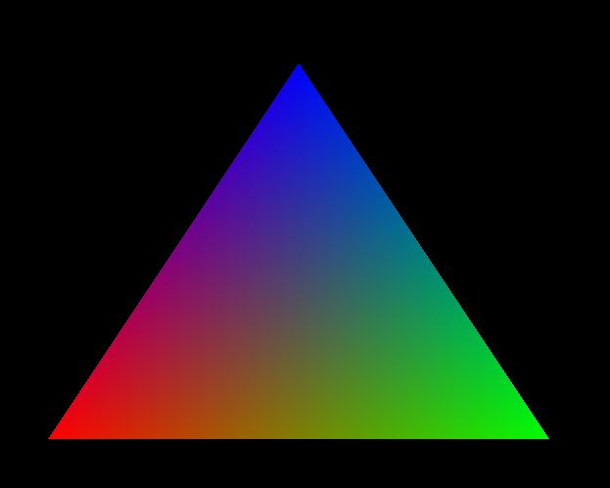
In e Outs
#version 330 core
layout (location = 0) in vec3 position;
out vec3 bColor;
void main() {
gl_Position = vec4(position, 1.0);
if(gl_VertexID == 0) bColor = vec3(1.0, 0.0, 0.0);
if(gl_VertexID == 1) bColor = vec3(0.0, 1.0, 0.0);
if(gl_VertexID == 2) bColor = vec3(0.0, 0.0, 1.0);
}
#version 330 core
in vec4 bColor;
out vec4 FragColor;
void main() {
FragColor = bColor;
}
Qual seria o resultado?

Slide 12
Variáveis Built-in
Vertex Shader:
Saída:
gl_Position (vec4)
gl_PointSize (int)
Fragment Shader:
Entrada:
gl_FragCoord (vec4)
gl_FrontFacing (bool)
gl_PointCoord (vec2)
Saída:
gl_FragColor (vec4)

Slide 13
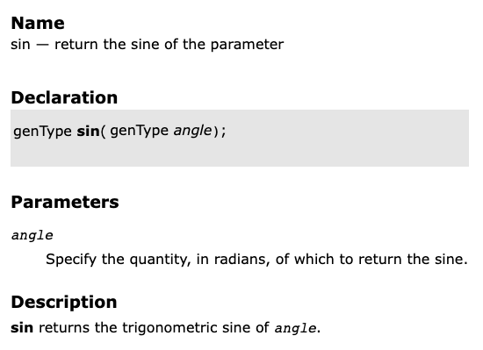
Funções Built-in
O GLSL possui vária funções nativas, a maioria delas funciona para um valor escalar ou um vetor.
Em geral as funções não funcionam para inteiros ou booleanos, assim pode ser necessário converter os valor.
Por exemplo, a função seno funciona com vários tipos:
genType indica que o tipo de dados pode ser float, vec2, vec3 ou vec4.
https://registry.khronos.org/OpenGL-Refpages/gl4/html/sin.xhtml

Slide 14
Algumas das principais funções
Função | Descrição
genType abs(genType α) | Retorna valor absoluto de α, ou seja, -α se α < 0;
genType sign(genType α) | Retorna: -1 para α < 0 0 para α = 0 1 para α > 0
genType floor(genType α) | Retorna um inteiro menor ou igual a α
genType ceil(genType α) | Retorna um inteiro maior ou igual a α
genType mod(genType α, float β) genType mod(genType α, genType β) | Retorna o resto da divisão α por β
genType min(genType α, float β) genType min(genType α, genType β) | Retorna α quando α < β Retorna β quando β < α
genType max(genType α, float β) genType max(genType α, genType β) | Retorna α quando α > β Retorna β quando β > α
genType clamp(genType α, genType β, genType δ) | Retorna: α quando β < α < δ β quando α > β δ quando α > δ
genType mix(genType α, genType β, float δ) | Retorna a interpolação linear de α e β, ou seja, α + δ(β - α)
genType step(float limit, genType α) genType step(genType limit, genType α) | Retorna 0 quando α < limit Retorna 1 quando α >= limit
genType smoothstep(float α0, float α1, genType β) genType smoothstep(genType α0, genType α1, genType β) | Retorna 0 quando β < α0 Retorna 1 quando β > α1; Retorna a interpolação de Hermite quando α0 < β < α1
https://relativity.net.au/gaming/glsl/Built-inCommonFunctions.html

Slide 15
Algumas das principais funções
Função | Descrição
genType pow(genType x, genType y) | Retorna valor de x elevado a y
float dot(genType x, genType y) | Retorna o produto escalar dos vetores x e y
vec3 cross(vec3 x, vec3 y) | Retorna o produto vetorial dos vetores x e y
float length(genType x) | Retorna o comprimento (magnitude) do vetor x
genType normalize(genType v); | Retorna o vetor v normalizado

Slide 16
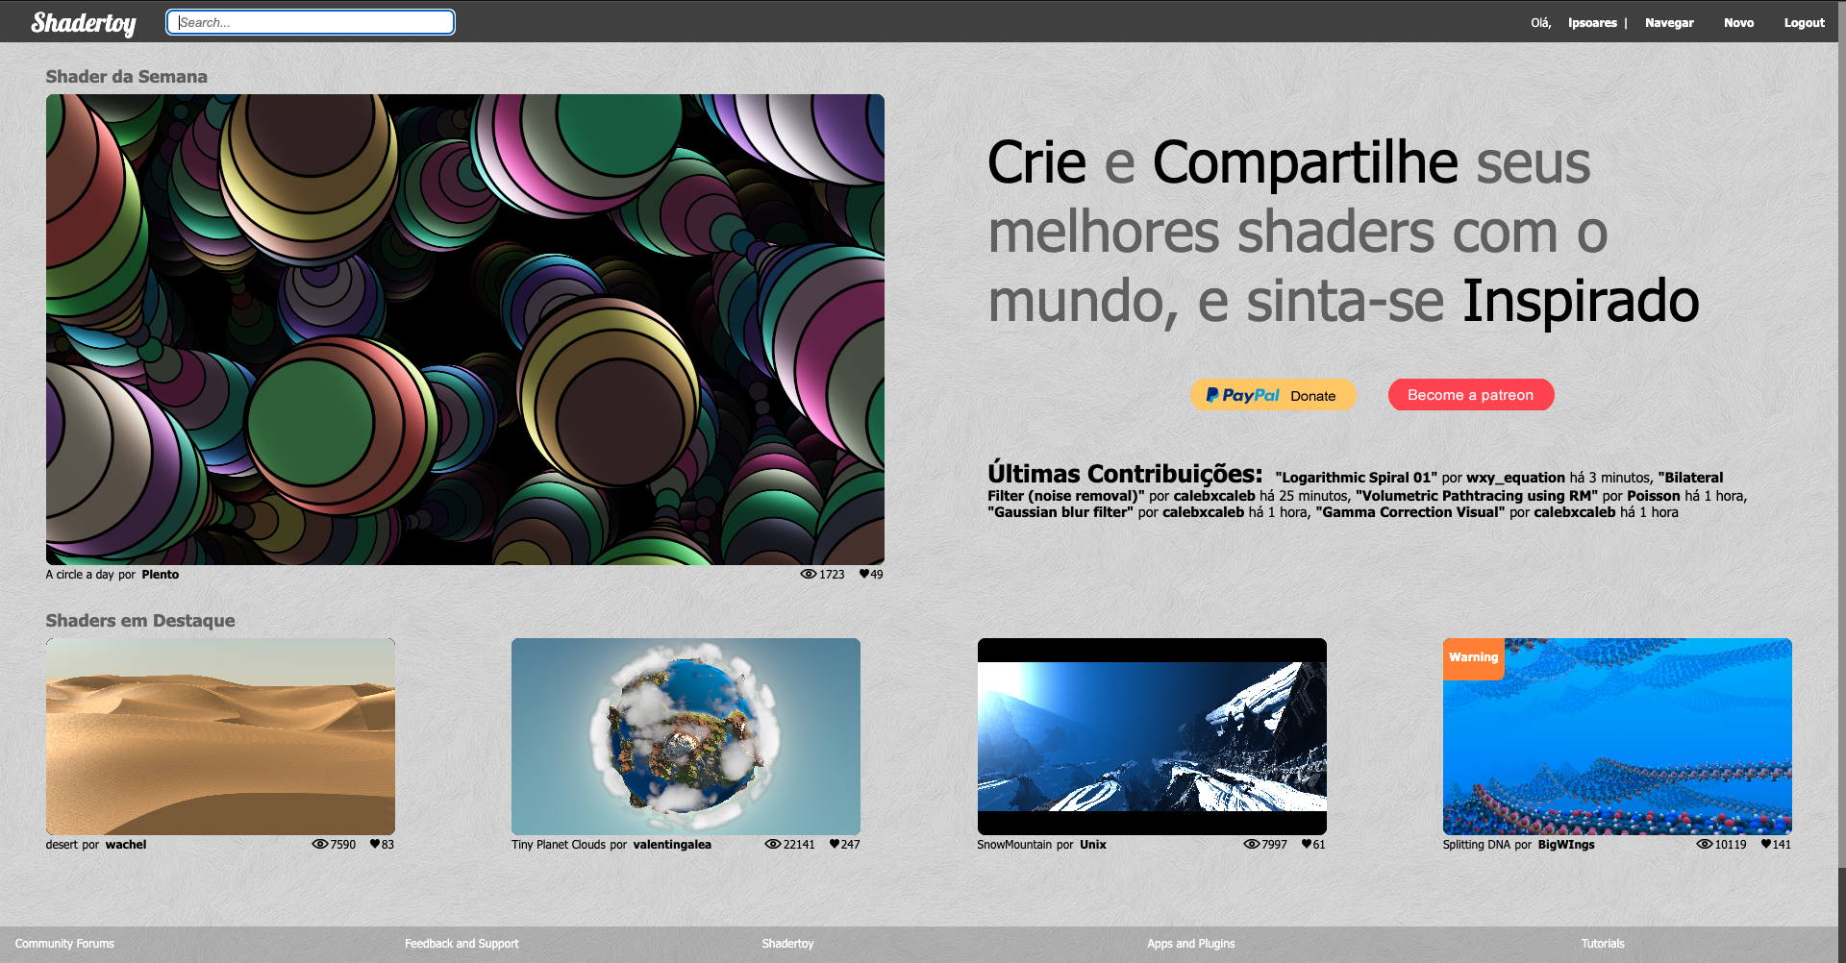
Shadertoy
O Shadertoy é uma ferramenta da internet que permite escrever Fragment Shaders direto no navegador.
Alguns Uniforms já são automaticamente fornecidos, e todo o processo de compilação é basicamente instantâneo.
O Shadertoy usa alguns padrões para passar os dados, como no caso a chamada do main(), que é mainImage().

Slide 17
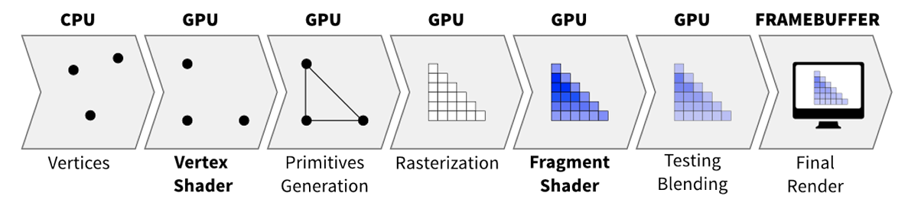
Fragment Shader
O Shadertoy não permite que você escreva vertex shaders e apenas permite que você escreva fragment shaders. Essencialmente, ele fornece um ambiente para experimentar e desenvolver no fragmento shader, tirando todo o proveito do paralelismo de pixels na tela.
Imagem:F.Andreussi(BUW)

Slide 18
Shadertoy Uniforms
uniform vec3 iResolution; // Resolução da Janela
uniform float iTime; // Float dos segundos passados
uniform float iTimeDelta;
uniform float iFrame;
uniform float iChannelTime[4];
uniform vec4 iMouse;
uniform vec4 iDate;
uniform float iSampleRate;
uniform vec3 iChannelResolution[4];
uniform samplerXX iChanneli;

Slide 19
Shadertoy
Exemplo quando se cria um novo Shader:
void mainImage( out vec4 fragColor, in vec2 fragCoord )
{
// Normalized pixel coordinates (from 0 to 1)
vec2 uv = fragCoord/iResolution.xy;
// Time varying pixel color
vec3 col = 0.5 + 0.5*cos(iTime+uv.xyx+vec3(0,2,4));
// Output to screen
fragColor = vec4(col,1.0);
}
O que isso faz?

Slide 20
Interpreta tipo de vetores
Quando o shader tem um tipo de chamada como a seguinte:
uv = fragCoord/iResolution.xy
Ele executa as divisões individualmente internamente:
uv.x = fragCoord.x/iResolution.x
uv.y = fragCoord.y/iResolution.y

Slide 21

Função step() do GLSL
genType step(genType edge, genType x);
Essa função retorna 0 se o valor x for menor que edge, senão retorna 1.
void mainImage( out vec4 fragColor, in vec2 fragCoord ){
vec2 uv = fragCoord/iResolution.xy;
vec3 col = vec3(step(0.5, uv.x));
fragColor = vec4(col,1.0);
}
O que faz esse código?

Slide 22
FAZER MAIS ATIVIDADES BÁSICAS DE FRAGMENT SHADER, OS ALUNOS TIVERAM UM POUCO DE DIFICULDADE.

Slide 23
Referências
Baseado:
https://www.shadertoy.com/
Usando:
https://inspirnathan.com/posts/49-shadertoy-tutorial-part-3
Documentações:
https://iquilezles.org/
https://thebookofshaders.com/

Slide 24
Computação Gráfica
Luciano Soares
<lpsoares@insper.edu.br>

